Slide 1
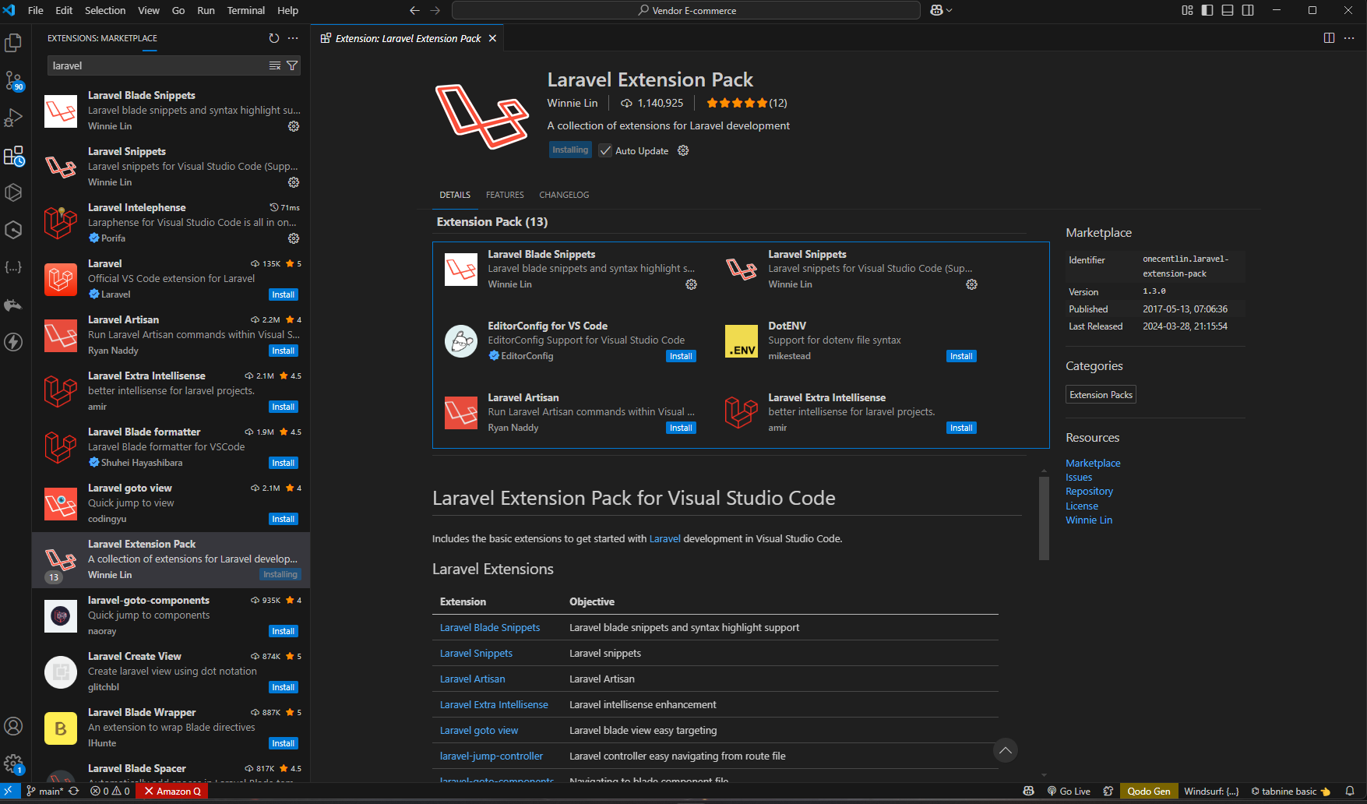
1

Slide 2
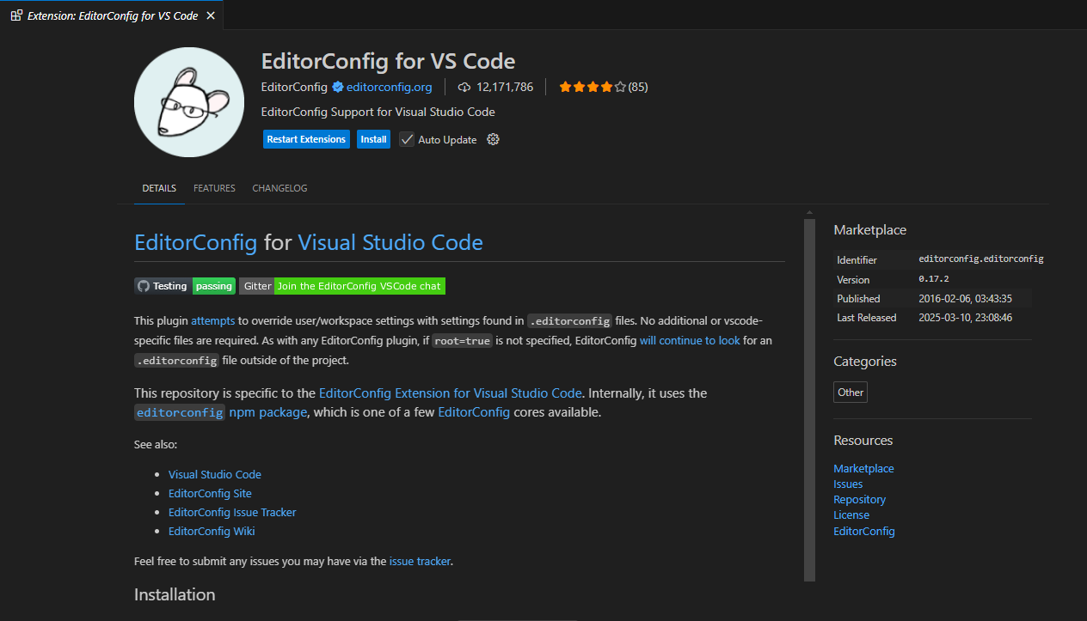
Uninstall edirik

Slide 3
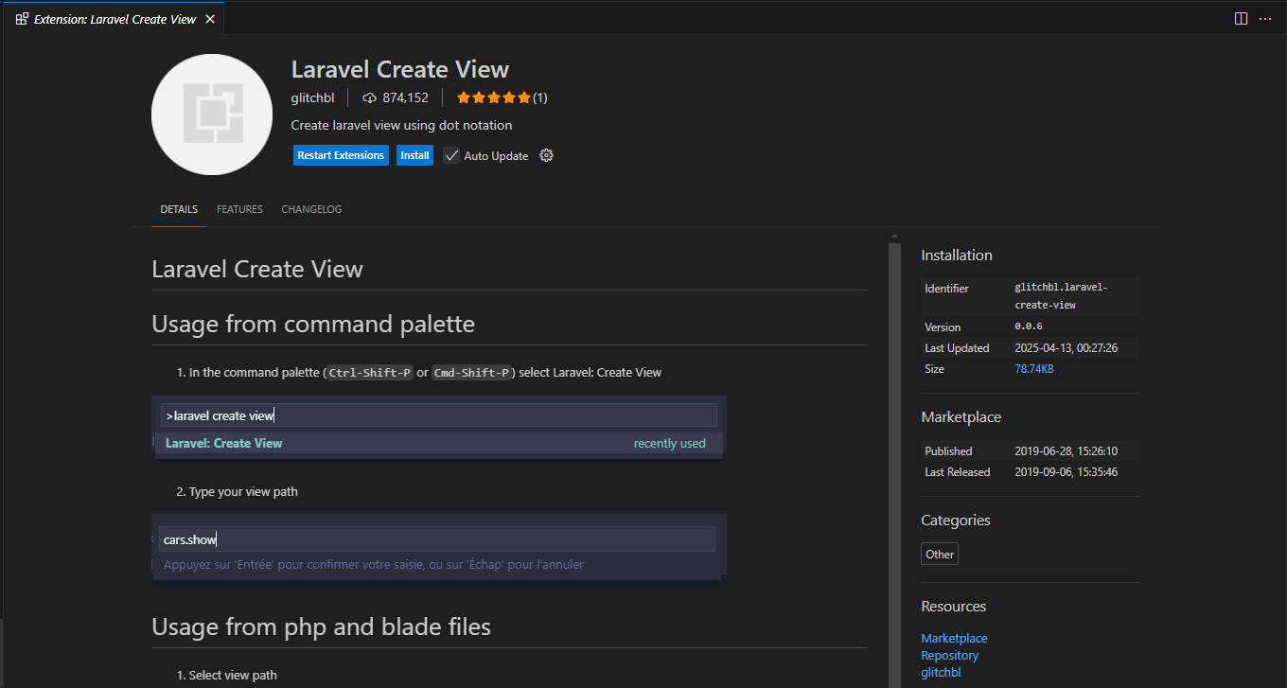
Uninstall edirik

Slide 4
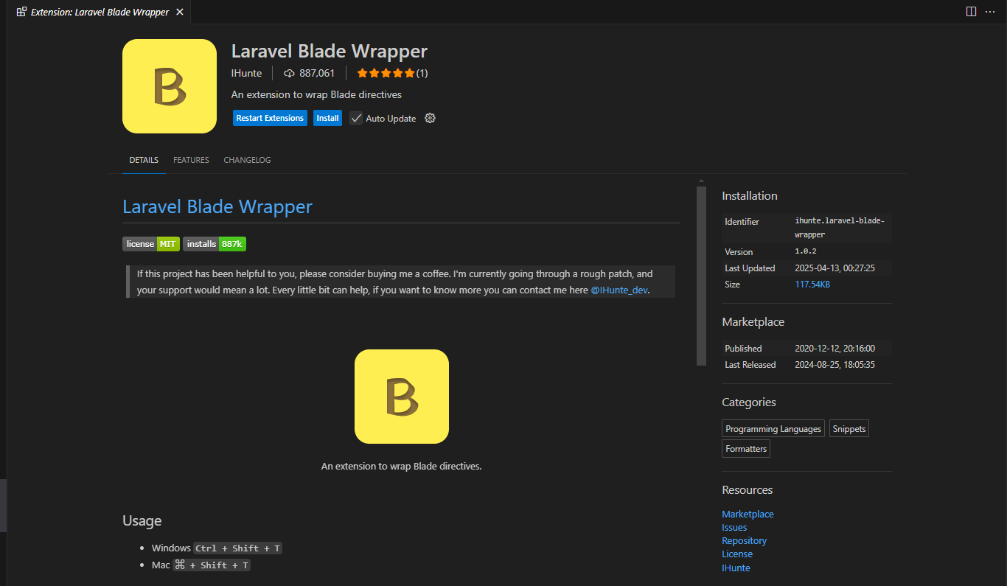
Uninstall edirik

Slide 5
Sonra VScode -u Restart edirik.

Slide 6
.

Slide 7
.

